Slide 1
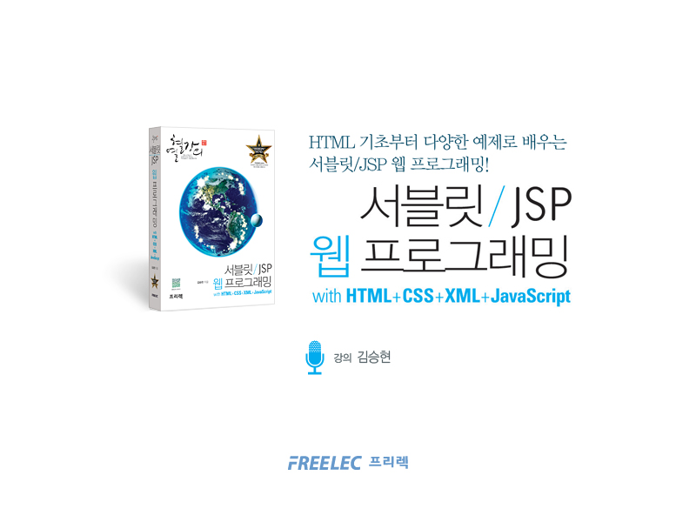
Part 1 웹 프로그래밍 : 기초편
라운드 2. 웹 프로그래밍에 대한 이해

Slide 2
Agenda
웹 프로그래밍에 대하여 안다.
웹 프로그램이 실행되는 원리에 대하여 안다.
클라이언트 측 프로그램과 서버 측 프로그램을 구분할 수 있다.

Slide 3
2.1 웹 프로그램이란?
- 대화형 프로그램과 배치형 프로그램
: 대화형 프로그램 : 프로그램 된 내용이 정해져 있지 않고 사용자의 요청에 따라 여러 가지 형태의 결과를 나타낼 수 있는 프로그램으로 설치형 프로그램의 Wizard 등이 여기에 속한다.
: 배치형 프로그램 : 사용자와의 데이터 교환 보다는 이미 정해져 있는 Rule에 따라 자동으로 데이터가 처리되고 내부적인 데이터 저장이나 변환 등의 동작이 발생하는 형태의 프로그램이다.
- 웹 프로그램이란?
: World Wide Web(WWW)의 통신 규약에 따라 컴퓨터 간에 데이터를 주고 받는 네트워크 프로그램이다.
: Hyper Text Markup Language(HTML)은 웹에서의 서비스를 구현하기 위해 사용하는 텍스트 기반의 프로그램 언어이다.
: HTML은 정적으로 구성된 페이지로 이미 정해져 있는 결과를 View 하는 용도로 사용된다.
: 웹 프로그래밍 언어인 JSP, ASP, PHP 등을 사용하여 정적 페이지인 HTML을 동적으로 변화 시키면서 사용할 수 있다.

Slide 4
2.2 웹 프로그램의 실행 흐름
- 자바 언어를 이용한 프로그램 실행 흐름
: Local Application – static { … } → public static void main(String[] ar) { … } → protected void finalize() { … }
: Mutiple Thread App – Thread or Runnable 객체 → start() → public void run() { … }
: GUI Application – Frame or JFrame 상속 객체 → 객체 생성
: Applet Application – public void init() { … } → public void start() { … } → public void update(Graphics g) { … } → public void paint(Graphics g) { … } → public void stop() { … } → public void destroy() { … }
- 웹 프로그램의 실행 흐름
: 웹 서비스를 지원하는 서버 프로그램이 기동되어 있어야 한다.
: 사용자는 웹 브라우저에서 해당 서버의 URL을 입력한다.
: 웹 서버는 대기 상태에 있다가 요청이 오면 그에 대해 응답 데이터를 전송 한다.
: 웹 브라우저는 전송 받은 데이터를 파싱(parsing)하여 화면에 표시한다.
: public void init() { … }
: public void service(ServletRequest request, ServletResponse response) { … }
: public void destroy() { … }

Slide 5
2.3 클라이언트 프로그램과 서버 프로그램
- 클라이언트 프로그램과 서버 프로그램
: 실제 클라이언트 프로그램이나 서버 프로그램이나 모두 서버 측에 파일들이 존재한다.
: 차이점은 클라이언트 프로그램은 웹 브라우저를 통해 다운로드 되어 사용자의 리소스를 활용하여 실행되고, 서버 프로그램은 네트워크 부하를 사용하여 서버 측의 리소스로 실행된다는 점이다.
: 클라이언트 프로그램으로는 Applet, Html, Javascript 등이 있다.
- 웹 프로그램 작성 순서
: 사용자 화면에서 보여지게 될 HTML 페이지를 작성한다.
: HTML 페이지에서 서버와 통신 없이 처리해도 되는 Validation을 자바스크립트를 이용하여 작성한다.
: 사용자가 페이지를 작성한 후 서버로 전송할 때 그것을 받아 처리할 서버 측의 프로그램을 JSP를 이용하여 작성한다.
: JSP 내에서는 비즈니스 로직 등을 처리할 수 있다.
- 예제 실습

Slide 6
Summary
웹 프로그램은 WWW의 프로토콜 통신 규칙에 맞도록 작성된 사용자와 서버 간의 통신 프로그램이다.
모든 프로그램은 실행흐름을 가지고 있는데 그 중 웹 프로그램은 서버의 시작에서부터 서버의 종료 시점까지의 큰 흐름을 내포하고 있는 실행 주기를 가지고 있다. 따라서 그 내부의 실제 동작 영역을 Thread를 통해 관리한다.
웹 프로그램은 사용자의 리소스를 활용하는 클라이언트 측 프로그램과 서버 측의 리소스를 사용하는 서버 측 프로그램으로 구분하며, 이 모든 프로그램의 공급자는 서버이다.

